Slide 1
C언어 리듬게임
Secon0101

Slide 2
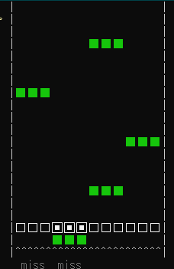
소개
떨어지는 노트를 정해진 박자에 맞게 누르는 리듬 게임!

Slide 3
기능 – 키 설정
게임 중 자신이 사용할 키를 설정 가능 (4 Line)
처음 게임을 키면 기본적으로 뜸
맵 선택 창에서도 S키를 누르면 설정 가능
알파벳, 백스페이스, 엔터, 스페이스, 탭 키 지원

Slide 4
기능 – 맵 선택
맵 폴더(./maps)에 저장된 폴더 리스트를 전부 표시
각 맵마다 자신이 기록한 최고 점수 표시
방향키로 커서를 움직이고 엔터 키로 맵 플레이

Slide 5
기능 – 맵 플레이
노트가 판정선에 위치할 때 키보드를 누르면 된다
정확도: GOOD is good
콤보: miss 나면 끊김
점수: 판정 좋고 콤보 많이
miss FAST GOOD SLOW miss

Slide 6
기능 – 맵 플레이
키보드를 누르면 그 라인 점등
맵마다 노트의 배치, 노트가 떨어지는 속도가 다름
맵이 끝나면 통계 표시
일부 맵은 BGM 있음

Slide 7

기능 – 맵 제작
커스텀 맵 제작 가능!
maps 폴더에 새로 맵 폴더 생성
그 안에 텍스트 파일을 ‘@’와 ‘ ‘으로 저런 식으로 작성하면 저대로 노트 생성

Slide 8
기능 – 맵 제작
// info.json
{
"mapFile": "R8.txt",
"songFile": "R8.mp3",
"bpm": 180,
"fallSpeed": 83,
"mapLength": 897,
"offset": 1
}
같은 위치에 info.json 파일을 작성하고 저런 식으로 내용 입력
mapFile: 아까 만든 텍스트 파일 이름 입력
mapLength: 텍스트 파일의 줄 길이 입력, 그만큼만 노트가 생성됨
나머지는 선택사항 = 없어도 됨
BGM도 재생 가능!
parson (JSON 파싱 라이브러리)

Slide 9
play()!

